Slide 1

大阪府におけるSDGsの取組みについて
～SDGs先進都市に向けて～
令和2年6月8日
大阪府政策企画部企画室

Slide 2
目次
１．なぜ大阪でSDGsなのか
（１）経緯 ・・・Ｐ3
（２）SDGsと2025年大阪・関西万博 ・・・Ｐ4
（３）SDGsと大阪の親和性 ・・・Ｐ6
（４）政府の取組み ・・・Ｐ7
２．大阪府におけるSDGsの取組み
（１）推進体制・役割・意義 ・・・Ｐ9
（２）「Osaka SDGs ビジョン」の策定 ・・・Ｐ10
（３）今後の取組工程 ・・・Ｐ11
（４）2025年大阪・関西万博に向けて取り組む「重点ゴール」 ・・・Ｐ12
（５）SDGs先進都市をめざして ・・・Ｐ33

Slide 3
１．なぜ大阪でSDGsなのか

Slide 4

（１）経緯
〇 イノベーションを引き起こす世界中の叡智の結集など、オリンピック・パラリンピック後の
日本の経済成長を持続させる起爆剤としての万博実現に向け活動をスタート
〇 人類共通の課題解決を世界に示す「21世紀の万博」にふさわしいテーマとして、
世界が直面する超高齢化を見据えた「健康・長寿への挑戦」を府の基本構想に
〇 「健康」を重要な要素に、より発展的に広い概念へと捉え直し、国際社会全体を
見据えた課題解決という視点から「いのち輝く未来社会のデザイン」を最終テーマに
「いのち輝く未来社会のデザイン」
SDGsが達成された社会
（世界での万博誘致活動とSDGs）
BIE（博覧会国際事務局）総会など世界でのプレゼンテーションでは、大阪・関西がSDGs
達成のフロントランナーとして、日本と世界の持続的な成長・発展に貢献していくことを提唱
⇒ 国際社会においては、SDGsを抜きに立ち振る舞いできないことを体現

Slide 5
（２）SDGsと2025年大阪・関西万博
SDGs
大阪・関西万博
将来像
テーマ
SDGsが達成された社会
いのち輝く未来社会のデザイン
理 念
サブテーマ
◆誰一人取り残さない
◆将来世代のニーズを損なうことなく、
今の世代のニーズを満たす
Saving Lives（いのちを救う）
Empowering Lives（いのちに力を与える）
Connecting Lives（いのちをつなぐ）
達成ポイント
コンセプト
先端技術を活用した社会課題の解決
People’s Living Lab（未来社会の実験場）
特徴
特徴
持続可能な社会の実現に向け、世界の大胆な変革が必要となることを、全ての国連加盟国が採択
（人類の英知の結集）
地球規模のさまざまな課題に取り組むために、
世界各地から英知を集める場
目標年限
大阪・関西万博は、SDGsの達成に向け、世界のベクトルを一つにできる最後の登録博
開催時期
２０３０年
２０２５年（５年に１度開催される登録博）

Slide 6

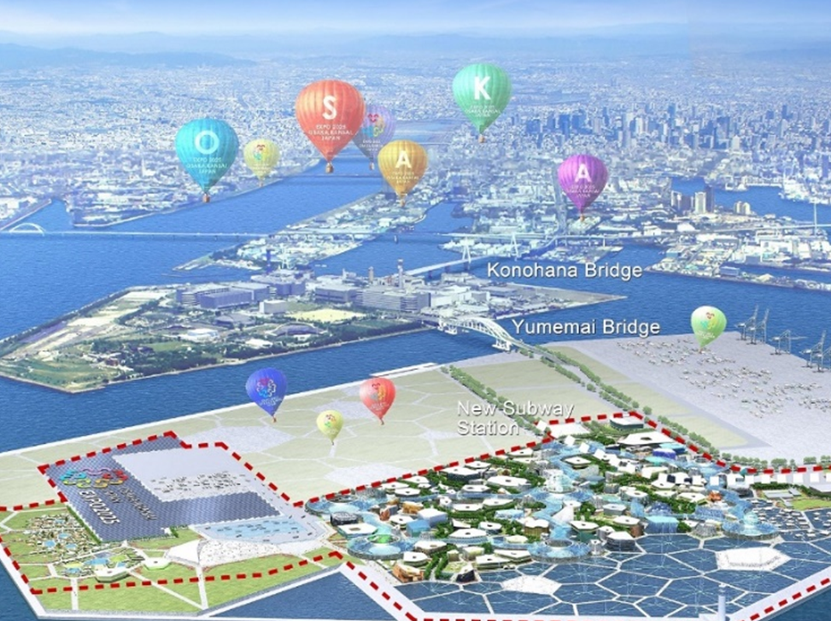

2025年日本国際博覧会（大阪・関西万博）
◆テーマ：いのち輝く未来社会のデザイン
“Designing Future Society for Our Lives”
◆サブテーマ：Saving Lives(いのちを救う)
Empowering Lives(いのちに力を与える)
Connecting Lives(いのちをつなぐ)
◆コンセプト ：未来社会の実験場
◆開催期間 ：2025年4/13～10/13(184日間）
◆開催場所 ：夢洲（大阪市臨海部）
◆入場者（想定）：約2,800万人
◆経済効果 ：約2兆円
出典：経済産業省パンフレット

Slide 7
（３）SDGsと大阪の親和性
６

Slide 8
（４）政府の取組み
〇 政府においては、内閣総理大臣を本部長とし、全閣僚を構成員とする「SDGs推進本部」を2015年
5月に設置。2016年12月の第2回会合において、SDGsを達成するための中長期的な国家戦略として、
８つの優先課題を取りまとめた「SDGs実施指針」が決定された（2019年12月に一部改訂）。
（SDGs実施指針の８つの優先課題）
① あらゆる人々が活躍する社会・ジェンダー平等の実現
② 健康・長寿の達成
③ 成長市場の創出、地域活性化、科学技術イノベーション
④ 持続可能で強靭な国土と質の高いインフラの整備
⑤ 省・再生可能エネルギー、防災・気候変動対策、循環型社会
⑥ 生物多様性、森林、海洋等の環境の保全
⑦ 平和と安全・安心社会の実現
⑧ SDGs実施推進の体制と手段
〇 また、2017年12月以降は、実施指針の優先課題に対する政府の主要な取り組みをまとめた「SDGs
アクションプラン」を定期的に策定し、 「SDGsと連動するSociety5.0の推進」、「SDGsを原動力とした
地方創生」、「SDGsの担い手として次世代・女性のエンパワーメント」
を三本柱に、SDGsの実現に取り組んでいる。
〇 このほか、国内においてSDGsを浸透させるため、「ジャパンSDGsアワード」や「SDGs未来都市及び自治体SDGsモデル事業」の選定、 「Japan SDGs Action platform」の設置などを通じ、SDGsの具体的な活動の見える化等を推進。

Slide 9
２．大阪府におけるSDGsの取組み

Slide 10
（１）推進体制・役割・意義
◆推進体制
大阪府では、2018年4月に知事を本部長とする「大阪府SDGs推進本部」を設置
◆役割
府民や企業、市町村など、様々なステークホルダーにSDGsを広く知っていただく
様々なステークホルダーの取組みをSDGs実現に向けて相互につなぎ合わせていく
府自らもステークホルダーの一員として、SDGsに貢献する
万博を絶好の機会に、ハード・ソフト両面から「SDGsを具現化した都市づくり」を進める
◆意義
SDGsの取組みは、大阪が未来に向かって持続的に成長し、府民一人ひとりが「豊かさ」や
「安全・安心」を実感できる社会へと発展するための、基盤づくりにつながるもの

Slide 11
（２）「Osaka SDGs ビジョン」の策定
〇 Osaka SDGs ビジョンは、2025年大阪・関西万博の開催都市として、世界の先頭に立ってSDGsの達成に貢献する「SDGs先進都市」を実現するため、大阪がめざすSDGs先進都市の姿を明確にし、府民や企業、市町村など、様々なステークホルダーと共有することで、オール大阪でSDGsの新たな取組みの創出を図っていくことを目的に策定。
〇 本ビジョンを指針に、大阪のあらゆるステークホルダーが、SDGsの17ゴールや169のターゲットの達成に向け一緒になって取り組み、SDGs社会を実現していくことは、大阪が、未来に向かって持続的に成長し、府民一人ひとりが「豊かさ」や「安全・安心」を実感できる社会へと発展するための基盤づくりにつながるもの。
〇 2025年に開催される大阪・関西万博のテーマである「いのち輝く未来社会のデザイン」は、SDGsが達成された社会をめざすもの。大阪では、万博を「SDGs社会を具現化し世界とともに未来をつくる」絶好の機会として本ビジョンを推進。2025年に向け、SDGs先進都市としての基盤を整えながら、万博のレガシーとして「SDGs先進都市」を実現。2030年のSDGsの達成に貢献していく。

Slide 12
（３）今後の取組工程
万博のレガシーとして、SDGs先進都市を実現
SDGs先進都市としての基盤を整える
大阪・関西万博
ＳＤＧｓ目標年次
〇 改めて、2025年時点のSDGs
17ゴールの到達点を分析
〇 「SDGs+beyond」も見据え、SDGs達成に向け、オール大阪で
総仕上げを図る
〇 SDGsの取組みを通じ、様々な
場面で世界に貢献していく
〇 誰もがSDGsを意識し、自律的に
行動する大阪を実現していく
〇 様々なステークホルダーが自分なりのSDGsに取り組む中で、特に、重点ゴールの底上げに注力していく
SDGs
+beyond
2020年
2025年
2030年

Slide 13





（４）2025年大阪・関西万博に向けて取り組む「重点ゴール」
12
◆2025年大阪・関西万博に向けて取り組む「重点ゴール」
国際社会全体の課題であるジェンダーや人権、気候変動への取組み
ゴール３
重点
ゴールⅠ
「健康と福祉」
（“いのち”や暮らし、次世代の課題としての取組み）
府民の
well-being
ゴール１
ゴール４
ゴール12
「貧困」
「教育」
「持続可能な生産と消費」
（「ゴール３」と関連する横断的な課題としての取組み）
ゴール11
重点
ゴールⅡ
地域（大阪）の
well-being
「持続可能都市」
（他のゴールを集約しながら、様々な課題解決にバランスよく貢献）
産業や雇用、イノベーションといった都市としての強みを活かす

Slide 14
（４）2025年大阪・関西万博に向けて取り組む「重点ゴール」
◆2025年大阪・関西万博に向けて取り組む「重点ゴール」の考え方
2025年大阪・関西万博に向け、健康や福祉、農業、環境、エネルギー、人権、ジェンダーなど、17のSDGs全てを俯瞰しながら、４つの視点から絞り込みを行いました。
視点１
視点２
視点３
視点４
SDGs17ゴールの
現在の到達点の分析
府民や企業が重要と
考えるゴールの把握
府の政策や大阪の
ポテンシャル
世界の動きを
視野に入れる
それぞれを組み合わせた重要度（マテリアリティ）の把握

Slide 15
（４）2025年大阪・関西万博に向けて取り組む「重点ゴール」
14
◆SDGs17ゴールの現在の到達点の分析について（分析手法）
視点１
〇「国際的な日本の評価（SDSN）」と「国内評価（自治体SDGs指標）」から、それぞれ個別指標の達成状況や相対的な評価を整理
◆国際評価（SDSN）
◆国内評価（自治体SDGs指標）
国際評価は、以下のように表示。
・「順調に進んでいる：A」、
・「改善しているが目標達成が困難：B」、
・「目標達成が困難：C」、
・「状態が悪化している：D」
国内評価では、国内全ての自治体の値を集計し、100～0に指標化し、以下のように表示。
・「100以下：A」
・「 75以下：B」
・「 50以下：C」
・「 25以下：D」
※ 突発的な自然災害など外的要因で大きく経年変動する指標や、予算の規模など課題の重要性と値の関係性について判断が困難な指標、データが欠損している指標などは、独自に評価から除外して整理。

Slide 16

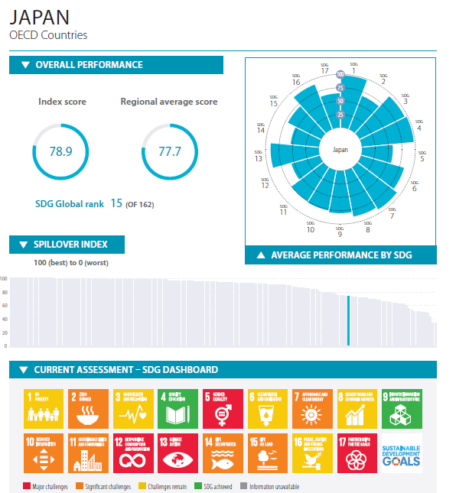

15
参考：国際評価（SDSN）に関して
SDG Index and Dashboards
⇒ HP「SDG Index and Dashboards」

Slide 17
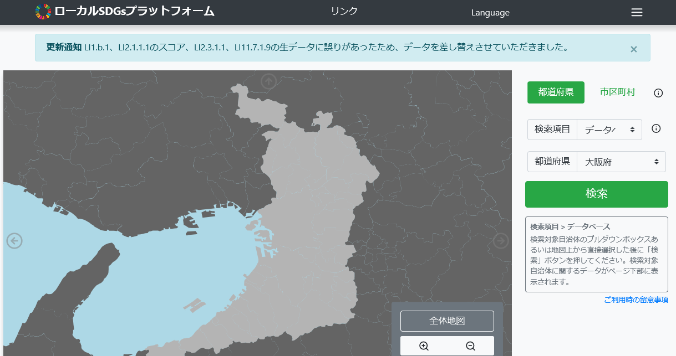

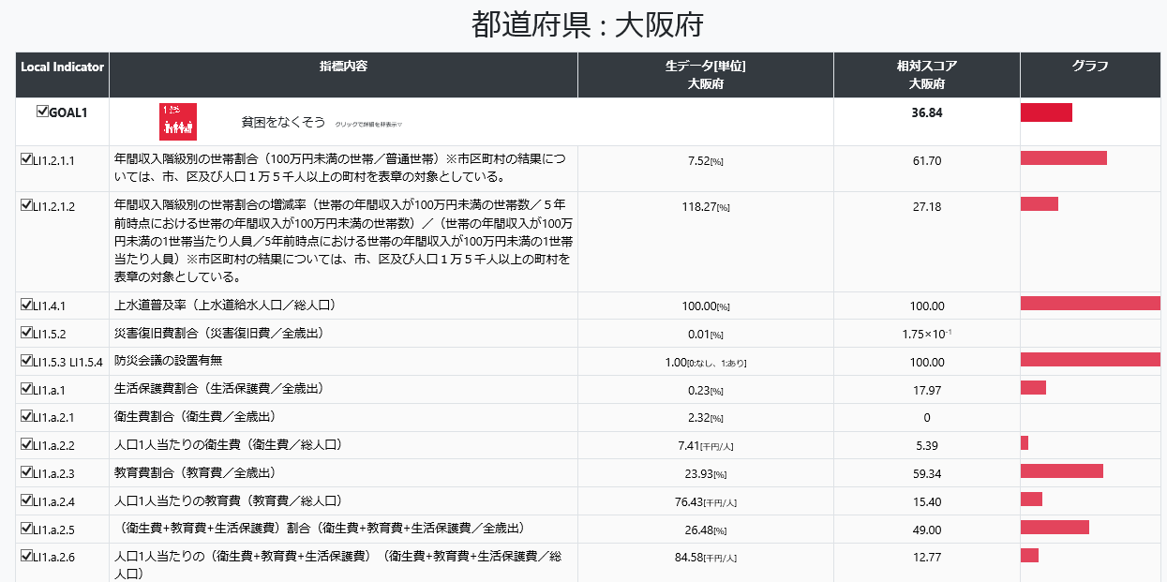
16
参考：国内評価（自治体SDGs指標）に関して
ローカルSDGsプラットフォーム
⇒ HP「ローカルSDGsプラットフォーム」

Slide 18

（４）2025年大阪・関西万博に向けて取り組む「重点ゴール」
17
視点１
◆分析例① 「ゴール３」
◆ 国際的な日本の評価
「B」
「A」 妊産婦死亡率（出生10万人当たり）
「A」 新生児死亡率（出生1,000人あたり）
「A」 心血管疾患、がんによる年齢別死亡率糖尿病、および30〜70歳の人口における慢性呼吸器疾患（人口10万人当たり）
「A」 日常喫煙者（15歳以上の人口の割合）
「A」 健康寿命（年）
「B」 結核発生率（％）
「B」 主観的幸福感（平均ラダースコア、0〜10）等
達成状況を、A>B>C>Dとして表示。
カッコ内の矢印は2010年からの進捗状況
出典：国連持続可能な開発ソリューション・ネットワーク（2019）
◆ 大阪の国内評価（自治体SDGs指標 【全体評価】）
全国平均
（49.7ポイント）
大阪
「C」
（46.9ポイント）
（指数化の概要）
次の統計データを国内全都道府県・市町村別に集計し、最大値を100、最小値を0とする指数に換算
（平均）
（対象指標）
妊産婦死亡数
5歳未満児死亡率
新生児死亡率
千人当たりのHIV感染者数
10万人当たりの結核感染者数
千人当たりのマラリアによる死亡者数
10万⼈当たりのB型肺炎による死亡者数
心血管疾患、癌、糖尿病の死亡率
自殺率
道路交通事故による死亡率
喫煙率
人口当たりの薬局数
人口当たりの一般病院数
人口当たりの医師数
出典：ローカルSDGsプラットフォーム

Slide 19
（４）2025年大阪・関西万博に向けて取り組む「重点ゴール」
18
◆分析例② 「ゴール３」
大都市間の比較で、大阪に特異性がないかについても分析
◆ 大阪の国内評価（自治体SDGs指標 【個別指標からみた総合評価】） 「Ｃ」
 | 個別評価・指標値
 | 大阪 | 東京 | 愛知
①妊産婦死亡率 (妊産婦死亡数/出産数) | A 100 | A 90 | B 75
②5歳未満児死亡率 (5歳未満児死亡数/5歳未満人口) | B 59.57 | B 65.96 | C 31.91
③新生児死亡率 (新生児死亡数/出生数) | A 82.98 | B 70.21 | C 44.68
④千人当たりのHIV感染者数 (HIV感染者数/人口) | D 2.13 | D 0 | D 14.89
⑤10万人当たりの結核感染者数 (結核感染者数/人口) | D 0 | D 4.26 | D 12.77
⑥千人当たりのマラリアによる死亡者数 (マラリアによる死亡者数/人口) | - | - | - | （※）
⑦10万人当たりのB型肺炎による死亡者数 (B型肺炎による死亡者数/人口) | B 65.96 | B 61.7 | B 63.83
⑧心血管疾患、癌、糖尿病の死亡率 (心血管疾患、癌、糖尿病の死亡数/総死亡数) | D 6.38 | D 12.77 | B 61.7
⑨自殺率 (自殺者数/総死亡数) | A 91.49 | A 100 | C 38.3
⑩道路交通事故による死亡率 (道路交通事故による死亡者数/総死亡数) | D 10.64 | D 6.38 | D 21.28
⑪喫煙率 (喫煙数/人口) | C 39.13 | B 71.74 | B 67.39
⑫人口当たりの薬局数 (薬局数/人口) | C 40.43 | B 61.7 | D 23.4
⑬人口当たりの一般病院数 (一般病院数/人口) | C 40.43 | D 14.89 | D 6.38
⑭人口当たりの医師数 (医師数/人口) | B 70.21 | A 95.74 | D 23.4
指標（スコア）を4段階で表示（100以下「A」、75以下「B」、50以下「C」、25以下「D」）
統計データを国内全都道府県・市町村別に集計し、最大値を100、最小値を0とする指数に換算
（※） 産業構造・地域特性等により評価がわかれる指標、予算の規模など課題
の重要性と値の関係性について判断が困難な指標など

Slide 20
（４）2025年大阪・関西万博に向けて取り組む「重点ゴール」
19
◆SDGs17ゴールの現在の到達点の分析について（４象限整理）
視点１
「国際的な日本の評価（SDSN）」と「国内評価（自治体SDGs指標）」を一つの拠り所として、現時点における大阪のSDGs17ゴールの個別評価を次のとおり整理。
自治体ＳＤＧｓ指標からみた大阪の評価
 |  | 「国際的な日本の評価（SDSN）」からみた日本の評価
高
SDSNは低く、自治体指標が高い
SDSNも自治体指標も、高い
２ 飢餓
７ エネルギー
10 不平等
11 持続可能都市
13 気候変動
14 海洋資源
15 陸上資源
17 パートナーシップ
水・衛生
８ 経済成長と雇用
９ インフラ、産業化、イノベーション
SDSNも自治体指標も、低い
SDSNは高く、自治体指標が低い
５ ジェンダー
12 持続可能な生産と消費
１ 貧困
健康と福祉
４ 教育
16 平和
低
低
高

Slide 21







（４）2025年大阪・関西万博に向けて取り組む「重点ゴール」
20
◆SDGs17ゴールの現在の到達点の分析について（一定のまとめ）
視点１
各ゴールの指標の特徴や、府の施策等を勘案しながら、 一定のまとめを整理
◇課題が多いと考えられるゴール
◇強みを活かせると考えられるゴール
ゴール１ ゴール３ ゴール４
ゴール8 ゴール9 ゴール11
ゴール12 ゴール16

Slide 22
（４）2025年大阪・関西万博に向けて取り組む「重点ゴール」
21
◆府民や若者、企業が重要と考えるゴール
視点２
SDGs17ゴールの現時点の到達点をもとに、「大阪でSDGs社会を実現するために重要と考えるゴール」について調査
① 府民の声（インターネットアンケート）
○対 象：大阪府民1,000人（18歳~90歳）
○実施期間：2019年10月29日
17ゴールの平均
28.1%

Slide 23
（４）2025年大阪・関西万博に向けて取り組む「重点ゴール」
22
◆府民や若者、企業が重要と考えるゴール
視点２
SDGs17ゴールの現時点の到達点をもとに、「大阪でSDGs社会を実現するために重要と考えるゴール」について調査
② 若者の声（府内の大学で授業等を実施）
○対 象：学生273人（18歳~30歳）
○実施期間：2019年10月21日
③ 企業の声（フォーラムを実施）
○対 象：企業等に属する府内外の居住者135人
（うち府内居住者68人）
○実施期間：2019年11月18日
17ゴールの平均
28.0%
17ゴールの平均
44.6%

Slide 24
（４）2025年大阪・関西万博に向けて取り組む「重点ゴール」
23
視点２
◆重点ゴールの検討 ＜重要度分析（マテリアリティ分析）＞
１. 府民全体の声（2019.10）
府民等が重要と考えるゴールを
上から配置し、中央値で分類
SDGs17ゴールの現在の到達点を踏まえ、
「課題が多いと考えられるゴール」 と「強みを活かせるゴール」、その他のゴールに分類

Slide 25
（４）2025年大阪・関西万博に向けて取り組む「重点ゴール」
24
視点２
◆重点ゴールの検討 ＜重要度分析（マテリアリティ分析）＞
２. 若者の声（2019.10~11）
３. 企業の声（2019.11）
府民等が重要と考えるゴールを
上から配置し、中央値で分類
SDGs17ゴールの現在の到達点を踏まえ、
「課題が多いと考えられるゴール」 と「強みを活かせるゴール」、その他のゴールに分類

Slide 26
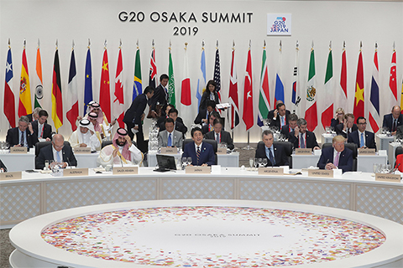
（４）2025年大阪・関西万博に向けて取り組む「重点ゴール」
◆府の政策や大阪のポテンシャルとの整合（G20大阪サミット）
視点３
G20大阪サミット
出典：外務省

Slide 27
（４）2025年大阪・関西万博に向けて取り組む「重点ゴール」
視点３
◆府の政策や大阪のポテンシャル （府政運営の柱建て）
いのちを守り、成長を支える危機対応力の強化
万博を契機とした成長・内外の課題解決をめざす取組みの推進
国内外の人々を引きつける都市魅力の向上
未来を担う子どもたちが輝ける環境の充実
誰もが安心して暮らし、活躍できる環境の充実
（出典）令和2年度 「府政運営の基本方針」

Slide 28
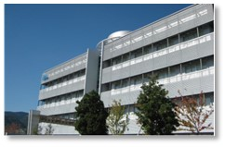
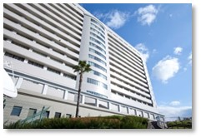
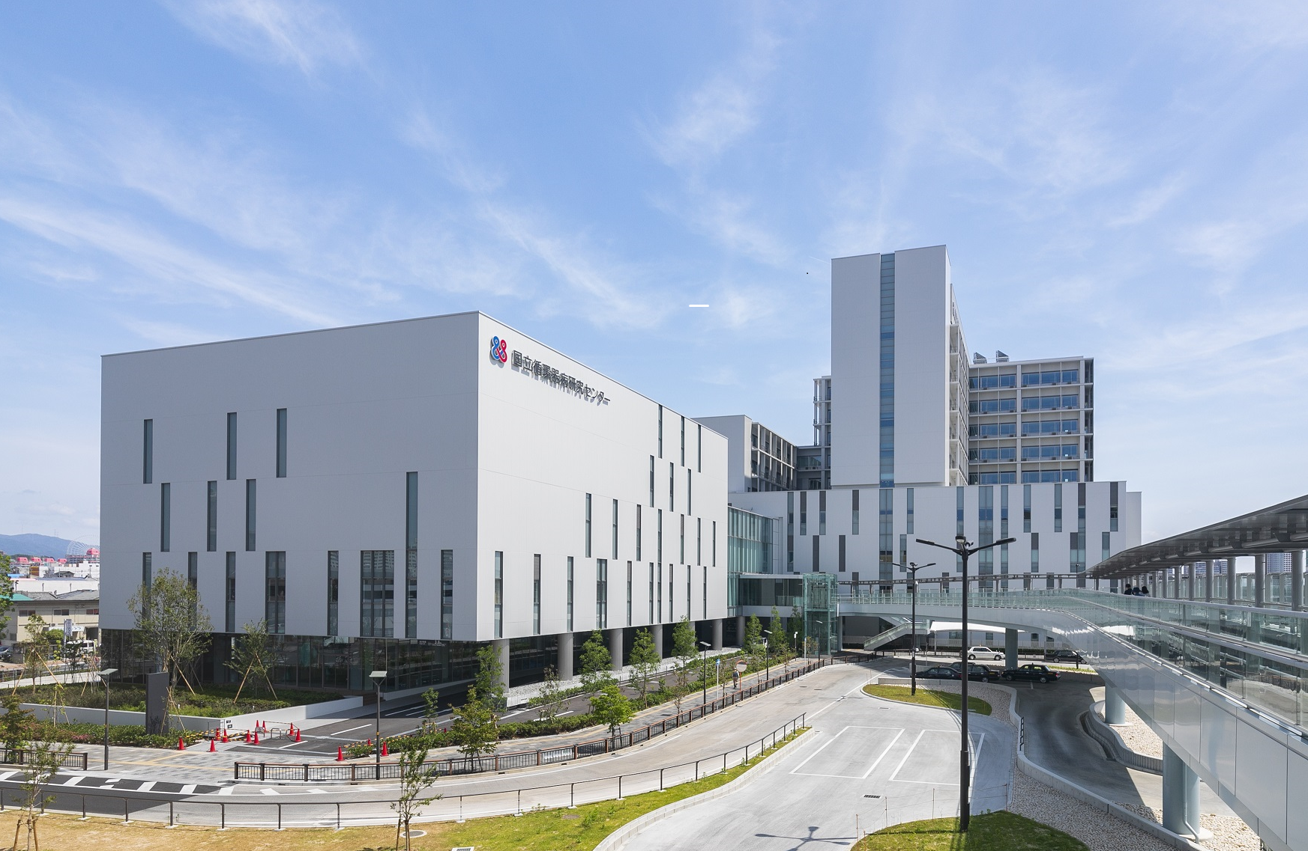
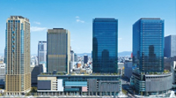
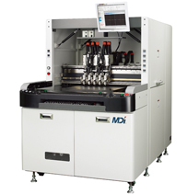



（４）2025年大阪・関西万博に向けて取り組む「重点ゴール」
27
視点３
◆府の政策や大阪のポテンシャルとの整合（大阪の主な強み）
【大阪の主なライフサイエンス関連大学・研究機関等】
医薬基盤・健康・栄養研究所
大阪大学・
大阪大学医学部附属病院
国立循環器病研究センター
PMDA関西支部
【中小企業の技術力】
【スポーツ】
【食文化】
（スポーツメーカー）
ミズノ、デサント、ゼットなど
（スポーツチーム）
阪神、オリックス、セレッソ、
ガンバ、エヴェッサ など

Slide 29
（４）2025年大阪・関西万博に向けて取り組む「重点ゴール」
28
視点３
◆府の政策や大阪のポテンシャルとの整合（大阪の主な課題）
【高齢化率の推移】
出典：総務省「人口推計」より作成

Slide 30
（４）2025年大阪・関西万博に向けて取り組む「重点ゴール」
29
視点３
◆府の政策や大阪のポテンシャルとの整合（大阪の主な課題）
【健康寿命、平均寿命】
【女性の就業率】
出典
平均寿命：厚生労働省都道府県別生命表（平成27年）
健康寿命：厚生労働科学研究班報告書データ（平成28年）
出典：総務省「労働力調査」、
大阪府統計課「労働力調査地方集計結果」

Slide 31
（４）2025年大阪・関西万博に向けて取り組む「重点ゴール」
30
視点４
◆世界の動きを視野に入れる（大阪と世界のつながり）
・来阪外国人（インバウンド）の推移
・外国人労働者数の推移
2019年の府内外国人労働者数は105,379人、
前年同期比17.0％の増加
（平成19年以降、毎年過去最高を更新）
東京
⑤資格外活動
直近10年間で
約7倍に増加
大阪
④技能実習
愛知
③特定活動
②専門的・技術的
分野の在留資格
①身分に基づく
在留資格
出典：日本政府観光局（JNTO）「訪日外客統計」
観光庁「訪日外国人消費動向調査」
出典：厚生労働省 外国人雇用状況

Slide 32
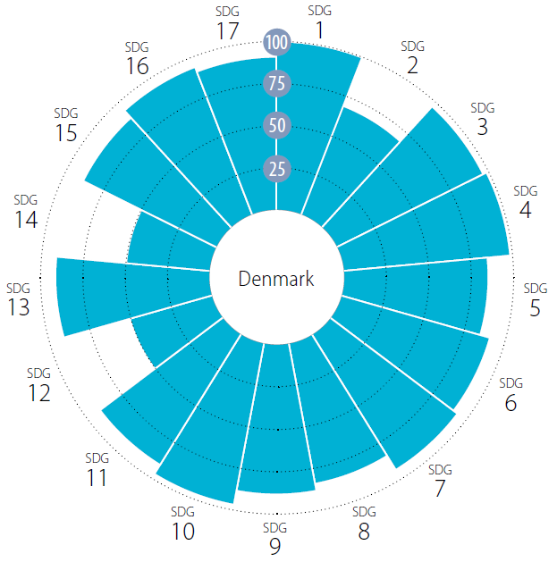
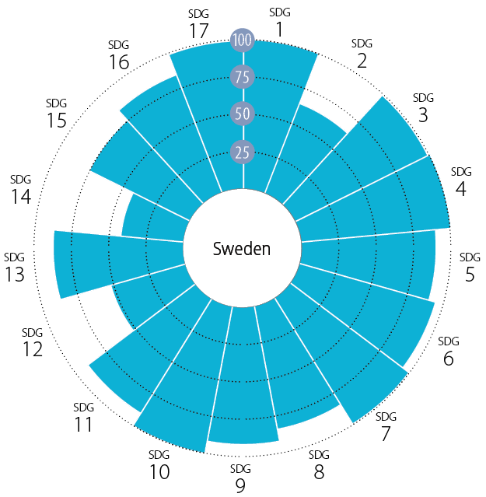
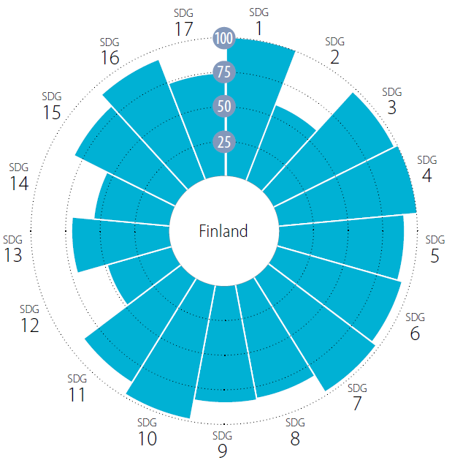
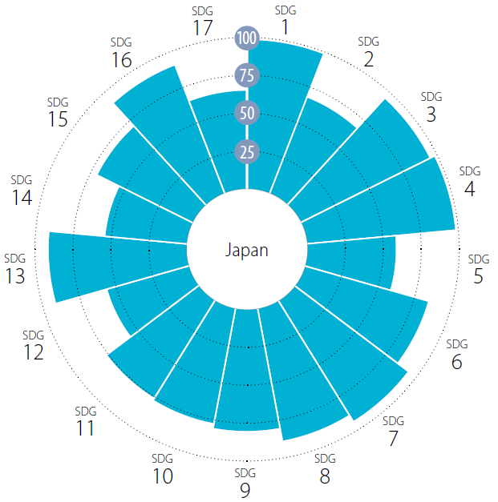
（４）2025年大阪・関西万博に向けて取り組む「重点ゴール」
31
◆世界の動きを視野に入れる（SDSNの評価）
視点４
SDSNの評価（2019年）
順位 | 国名 | 総合 スコア
1位 | デンマーク | 85.2
2位 | スウェーデン | 85.0
3位 | フィンランド | 82.8
4位 | フランス | 81.5
5位 | オーストリア | 81.1
6位 | ドイツ | 81.1
7位 | チェコ | 80.7
8位 | ノルウェー | 80.7
9位 | オランダ | 80.4
10位 | エストニア | 80.2
11位 | ニュージーランド | 79.5
12位 | スロベニア | 79.4
13位 | イギリス | 79.4
14位 | アイスランド | 79.2
15位 | 日本 | 78.9
16位 | ベルギー | 78.9
17位 | スイス | 78.8
18位 | 韓国 | 78.3
19位 | アイルランド | 78.2
20位 | カナダ | 77.9
デンマーク
スウェーデン
⑰
①
②
⑯
⑰
①
②
⑯
⑮
③
⑮
③
⑭
④
⑭
④
⑬
⑤
⑬
⑤
⑫
⑥
⑫
⑥
⑪
⑦
⑪
⑦
⑩
⑨
⑧
⑩
⑨
⑧
フィンランド
日本
⑰
①
⑰
①
⑯
②
⑯
②
⑮
③
⑮
③
⑭
④
⑭
④
⑬
⑤
⑬
⑤
⑫
⑥
⑫
⑥
⑪
⑦
⑪
⑦
⑩
⑨
⑧
⑩
⑨
⑧

Slide 33
（４）2025年大阪・関西万博に向けて取り組む「重点ゴール」
32
◆世界の動きを視野に入れる （主な海外の自治体SDGsの取組例）
視点４
アメリカ・ニューヨーク 「世界初のSDGsの進捗報告宣言」
オランダ・アムステルダム 「2030年までにガソリン・ディーゼル車走行禁止計画」
デンマーク・コペンハーゲン 「UN17 Villageプロジェクト」
（世界の都市総合力評価）
総合ランキング |  |  | 分野別ランキング
 |  |  | 経済 |  | 研究・開発 |  | 文化・交流 |  | 居住 |  | 環境 |  | 交通・アクセス
都市名 | 都市名 | スコア | 分野 順位 | スコア | 分野 順位 | スコア | 分野 順位 | スコア | 分野 順位 | スコア | 分野 順位 | スコア | 分野 順位 | スコア
２位 | ニューヨーク | 1543.2 | 1位 | 358.5 | 1位 | 224.5 | 2位 | 254.1 | 31位 | 309.2 | 27位 | 170.3 | 3位 | 226.6
６位 | アムステルダム | 1236.0 | 12位 | 244.5 | 19位 | 76.2 | 16位 | 138.4 | 2位 | 365.5 | 14位 | 178.8 | 6位 | 223.6
20位 | コペンハーゲン | 1087.4 | 27位 | 217.5 | 31位 | 54.4 | 33位 | 78.3 | 8位 | 352.8 | 3位 | 222.8 | 22位 | 161.5
29位 | 大阪 | 1024.5 | 35位 | 176.9 | 17位 | 90.5 | 19位 | 133.6 | 13位 | 340.3 | 36位 | 146.3 | 35位 | 136.8
出典：森記念財団「世界の都市総合力ランキング（2019）」

Slide 34
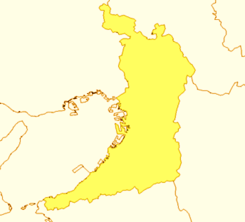




（５）SDGs先進都市をめざして
33
SDGs先進都市 ＝ 誰もがSDGsを意識し、一人ひとりが自律的に17のSDGs全ての達成をめざしていくこと
→様々なステークホルダーが連携・協調し、「大阪」がSDGsを体現したまちを発信していく
2025年
2030年
社会
経済
環境
府民の取組み
社会
社会
社会
経済
環境
経済
環境
経済
環境
企業の取組み
重点ゴールを中心とした府の取組み
重点ゴールを中心とした府の取組み
社会
経済
環境
市町村の取組み
万博において、大阪のあらゆるステークホルダーが、会場の内外でSDGsを体現し、行動する姿を世界に発信
日本全体や世界とのつながりの中で、先頭に立って、世界とともにSDGsを達成する

Slide 35
（参考）
34
第3回ジャパンSDGsアワード
副本部長賞受賞
◆自治体SDGsを推進するにあたっての「自己分析モデル」の提案
SDGs17ゴールに係る「国際的な日本の評価」と、「国内での自治体間の相対評価」から、現時点の到達点を可視化できる「自己分析モデル」の提案。
本自己分析を活用し、それぞれの自治体がSDGs17ゴールの現在の到達点を整理することができれば、その結果を議論の出発点として、これまで取り組んできた政策との整合性の検討や、地元市民、企業等との対話につながり、重点的に取組むゴールや、優先的に取組む課題の検討を深めることができるのではないか。（自治体SDGsの推進、行政のEBPMに貢献できる可能性）
普遍性 | SDGsの17のゴールの自己分析モデルは、国内自治体全てにおいて共通の分析が可能という点において普遍性がある。
包摂性 | SDGsの17ゴール全てを視野に自己分析を行うところに包摂性がある。
参画型 | 自治体は国民や企業、経済界など様々なステークホルダーをつなぐ役割を担う必要があり、到達点を可視化することは有用。
統合性 | 国際的な日本の評価と国内評価を、経済、社会、環境の３側面から統合し、分析することが可能なモデル。
透明性と 説明責任 | 優先度の絞り込みを行っていく検討過程の透明性、説明責任が図られている。

Slide 36
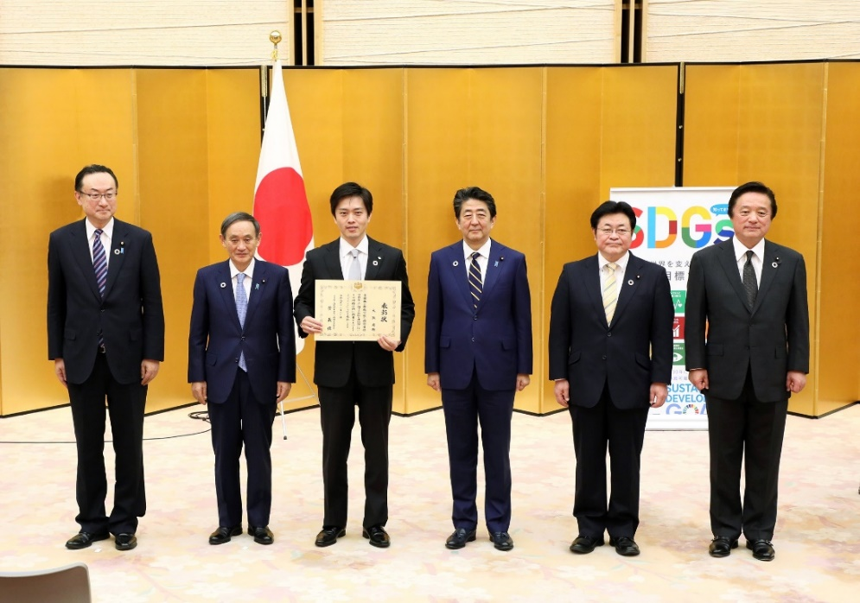
（参考）
35
令和元年12月20日に開催された、国の「ＳＤＧｓ推進本部会合（本部長は内閣総理大臣）」において、第３回「ジャパンSDGsアワード」の受賞団体が決定し、大阪府が、SDGs推進副本部長（内閣官房長官）賞を受賞。
「ジャパンSDGsアワード」は、持続可能な開発目標（SDGs）の達成に資する優れた取組みを行っている企業や団体を、国のSDGs推進本部（本部長「内閣総理大臣」）として表彰する制度。今般の府の受賞は、本府で年度末に取りまとめを予定している「SDGsビジョン（仮称）」の検討を深める過程において確立した分析手法やその考え方（※）が、他の自治体にとっても汎用性のあるモデルとなる可能性があることについて評価されたもの。これまでに自治体の受賞は3団体のみで、都道府県では初。
※一般に公表されている「国際的な日本のSDGs17ゴールの評価」と「国内自治体間のSDGs17ゴールの評価」から、現時点の 到達点を導き出し、重点ゴールや優先課題の検討につなげる「自己分析モデル」の提案。国内外の様々な自治体SDGsの推進や、行政のEBPM（証拠に基づく政策立案）という観点において普遍性があり、広く貢献できる可能性がある。
第３回アワード 受賞団体
SDGs推進本部長賞 （内閣総理大臣） | ・魚町商店街振興組合
SDGs副本部長賞 （内閣官房長官） | ・大阪府 ・「九州力作野菜」、 「果物」プロジェクト共同体 （代表：イオン九州株式会社）
SDGs副本部長賞 （外務大臣） | ・特定非営利活動法人 TABLE FOR TWO International ・株式会社富士メガネ
SDGs パートナーシップ賞 （特別賞） | ・日本リユースシステム株式会社 ・徳島県上板町立高志小学校 ・大牟田市教育委員会 ・公益社団法人日本青年会議所 ・株式会社大和ネクスト銀行 ・そらのまちほいくえん

Slide 37
2025年万博開催都市として
「誰一人取り残さない」
「世界の課題解決に貢献」
“SDGs先進都市”として
大阪がSDGs達成を先導！
大阪府 SDGs
⇒ HP「大阪府／大阪府におけるSDGsの取組み」

